Slide 1
Android界面绘制效率优化
吴頔
时光流影

Slide 2
绘制效率优化
布局
View的绘制
使用控件的小窍门
工具
附录

Slide 3
布局
FrameLayout
没有布局的布局
子View之间可以互相覆盖
系统控件的最爱
绘制
合理布局，避免存在被全部盖住的view，更要避免对不会被看到view的刷新
对被gone或invisible掉的View，不会走draw和layout方法的，但是会被调到onAttachedToWindow方法
onAttachedToWindow在Measure之前掉，在其中做耗时操作会阻塞ui线程
在FrameLayout做顶层容器时，在没有背景图片或者padding的前提下，可以用merge标签代替，以减少布局层次

Slide 4
布局
LinearLayout
早期android开发人员最常用的布局
通过多层嵌套可以实现很多种布局效果
在界面结构比较复杂是建议使用RelativeLayout，以降低界面层级深度
Wight
百分比布局的早期实现方式，局限性比较大
在有weight时，会调用子View2次onMeasure
可以使用android:layout_height=“0dp”时，不要用wrap_content
使用方法：
http://stephen830.iteye.com/blog/1142956
http://blog.csdn.net/jincf2011/article/details/6598256

Slide 5
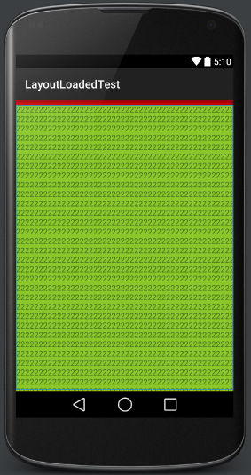
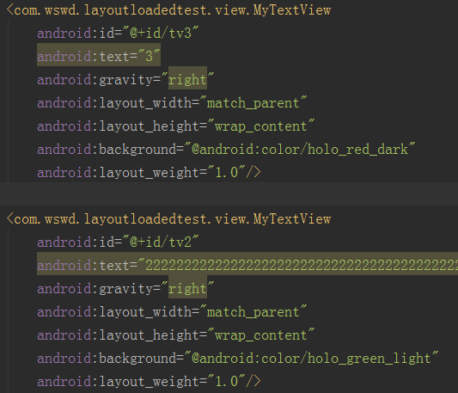
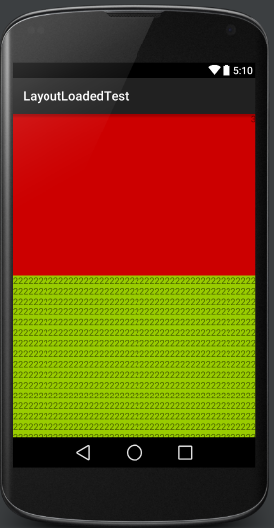
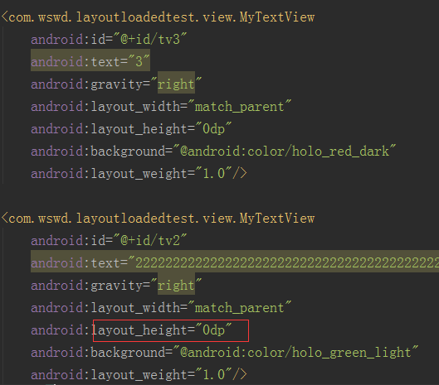
布局
0dp和wrap_content的区别

Slide 6
布局
RelativeLayout
推荐使用的布局，但不要嵌套使用
RelativeLayout会让子View调用2次onMeasure
RelativeLayout的子View如果高度和RelativeLayout不同，则会引发效率问题，当子View很复杂时，这个问题会更加严重。如果可以，使用padding代替margin。
在不影响层级深度的情况下,使用Linearlayout和FrameLayout而不是RelativeLayout（上帝是公平的，灵活性导致了效率上的问题）
详细的效率问题解释，请看：http://www.aichengxu.com/view/28985

Slide 7
布局
PercentRelativeLayout

Slide 8
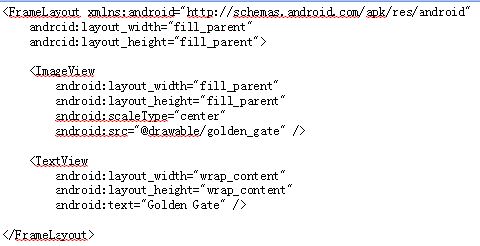
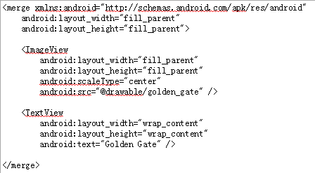
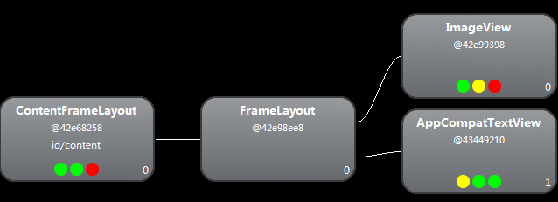
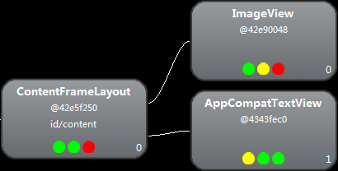
布局
布局层次
Merge
在Android layout文件中需要一个顶级容器来容纳其他的组件，而不能直接放置多个组件，例如如下的代码：

Slide 9
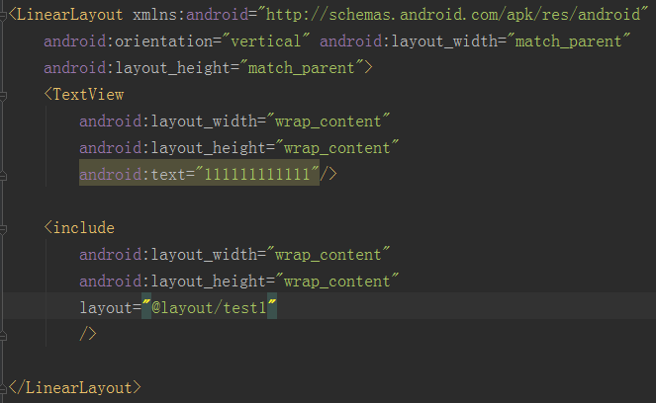
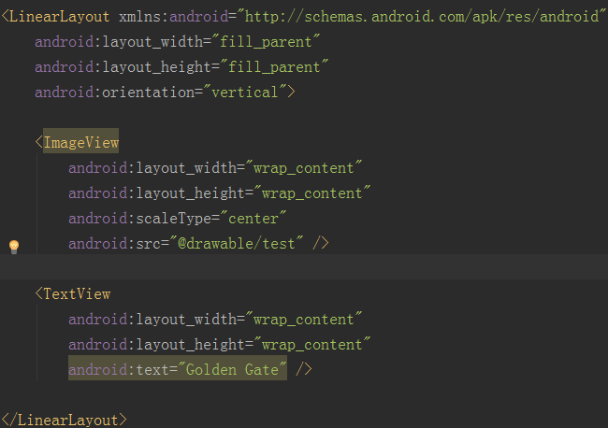
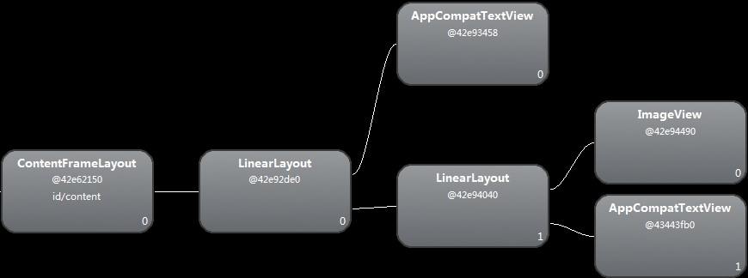
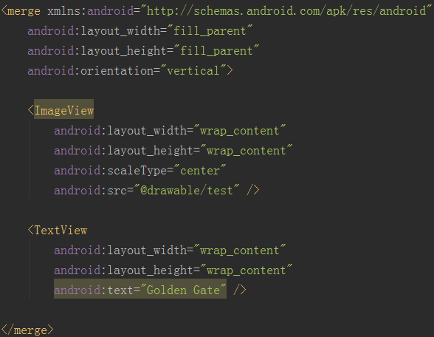
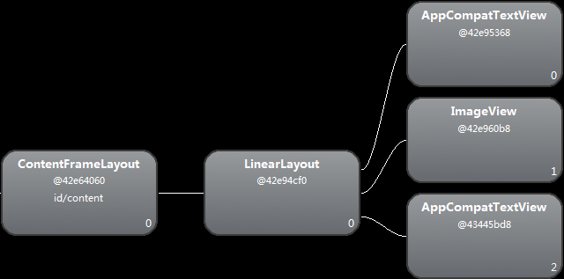
布局
和include配合使用
跨文件引用，例如Fragment

Slide 10
布局
ViewStub
Visibility -> GONE存在的问题
View不会被显示，但在Inflate布局的时候View仍然会被Inflate，也就是说仍然会创建对象，会被实例化，会被设置属性
ViewStub是一个轻量级的View，它一个看不见的，不占布局位置，占用资源非常小的控件
ViewStub只能Inflate一次，之后ViewStub对象会被置为空。按句话说，某个被ViewStub指定的布局被Inflate后，就不会够再通过ViewStub来控制它了。
ViewStub只能用来Inflate一个布局文件，而不是某个具体的View，当然也可以把View写在某个布局文件中。
使用场景
在程序的运行期间，某个布局在Inflate后，就不会有变化，除非重新启动。
想要控制显示与隐藏的是一个布局文件，而非某个View。
样例：http://blog.csdn.net/hitlion2008/article/details/6737537/

Slide 11
布局
Include

Slide 12
View的绘制
View绘制的三个过程
Measure，计算大小
Layout，根据计算结果进行布局（计算子view的位置、可能会重新计算大小）
Draw，根据计算和布局的结果进行绘制
源码分析：http://www.tuicool.com/articles/YNNFvez
onMeasure
在此方法中可以获取到View真正的宽度和高度，建议尽量将复杂的计算放在此方法中进行
onLayout
onDraw
此方法调用相当频繁，尽可能避免在此方法中做复杂或者耗费内存的操作
in

Slide 13
使用控件的小窍门
TextView+ImageView
建议使用TextView的drawableLeft属性来替代，以减少计算和绘制的次数
LinearLayout的baselineAligned属性
baselineAligned属性默认为true，但当LinearLayout嵌套使用时，为了提高计算效率建议将baselineAligned属性设置成false
尽量不要有View的重叠
一个布局中有三个相互重叠的view，即使是完全被盖住的view在绘制时也会绘制；

Slide 14
使用控件的小窍门
轻易不要对layout设置背景色
因为没有背景色的layout是不用draw的，但是如果有背景色的话就会多一步layout绘制的步骤
在动画和用户交互时避免复杂操作
Layout
Layout和Measurement都是由UI线程执行的，而且一般来讲Layout和Measurement过程都会包括很多复杂的浮点运算，一旦运算时间超过16-17ms，用户感觉到界面卡顿
改变View的大小、位置，或者修改界面布局时都会触发layout和measure方法
为了避免这种情况的发生, layout操作要在动画开始前或动画完成后进行. 还有就是, 尽量使用不会触发layout操作的动画效果. 比如, view的translationX和translationY属性会影响post-layout属性. 而LayoutParams的属性又会触发一个layout操作去产生作用, 所以类似这种属性的动画效果会影响已经比较合理的ui显示

Slide 15
使用控件的小窍门
Inflation
view的inflation过程只能在UI线程完成, 如果操作不当会变成一个非常耗时的过程 (view的层级关系越深, inflation过程就越耗时)
Inflation 过程可以通过主动inflate一个view或view树触发, 也可以通过启动一个不同的的activity时隐性触发, 隐性触发会发生在UI线程中, 进而会造成activity在inflation过程中的动画卡
为了避免这种情况, 应该等待当前的动画结束后再触发view的inflation操作或者activity的启动操作. 还有一种情况就是, 为了避免多type的list在滚动时的inflation相关问题, 可以考虑预先inflate不同type的view. 比如, RecyclerView支持预设一个可以产生不同type的ItemView的RecycledViewPool.

Slide 16
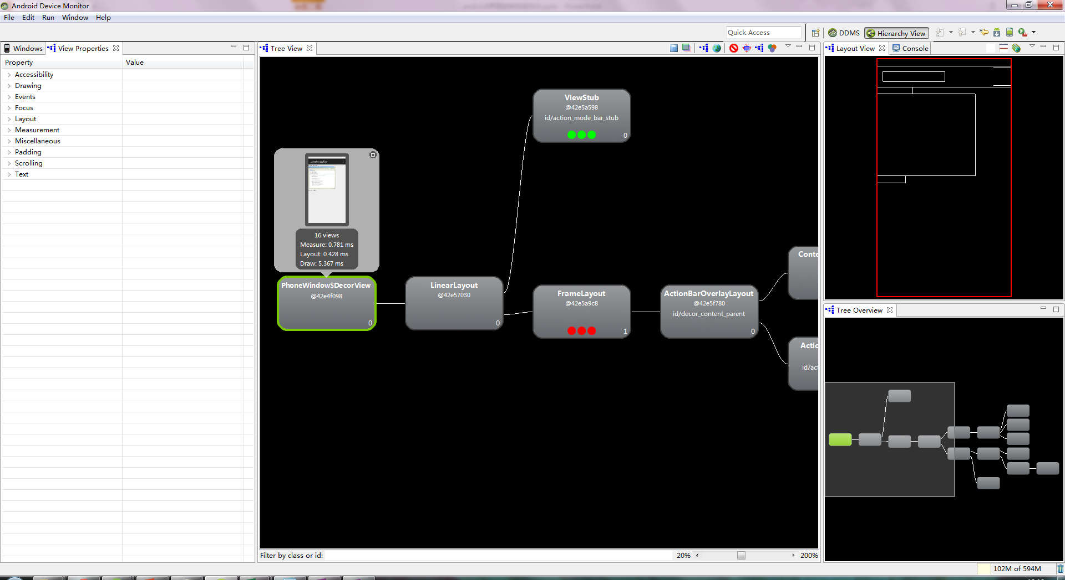
工具
Hierarchy View

Slide 17
工具
过度渲染检测
GPU过度绘制指的是在屏幕一个像素上绘制多次(超过一次),比如一个TextView后有背景，那么显示文本的像素至少绘了两次，一次是背景，一次是文本。GPU过度绘制或多或少对性能有些影响。
如何查看是否过度绘制:
设置-开发者选项-调试GPU过度绘制(过度渲染等，不同机器可能不同)
开启后，启动我们的应用，可以看到各种颜色的区域,其中：
蓝色 1x过度绘制
绿色 2x过度绘制
淡红色 3x过度绘制
红色 超过4x过度绘制

Slide 18
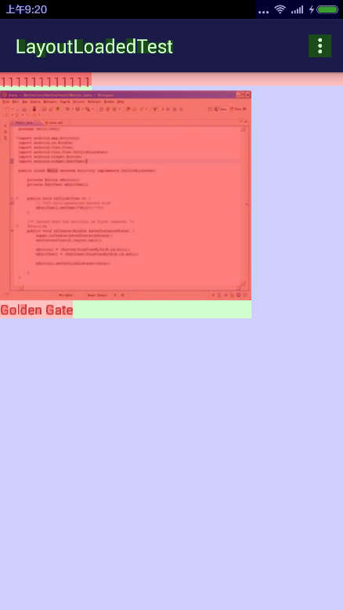
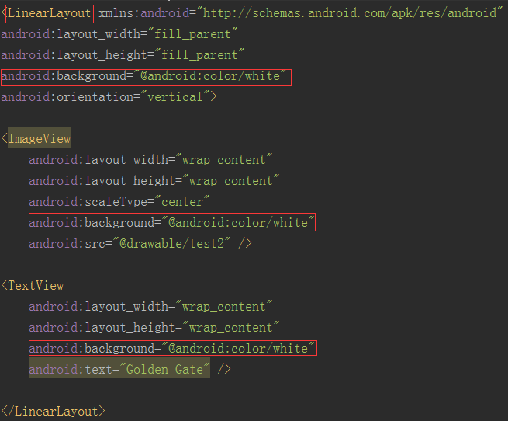
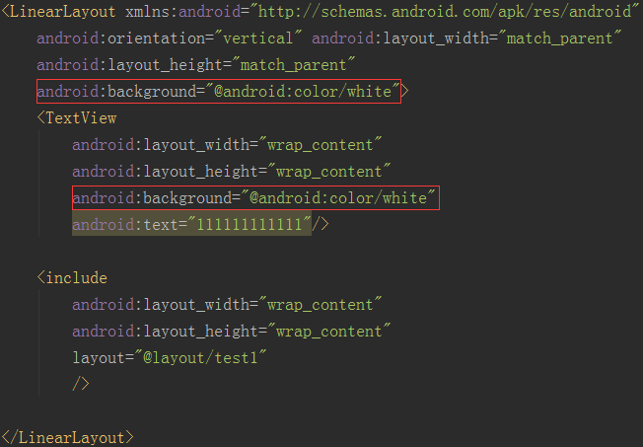
工具
示例
如何优化
优化布局，减少层级
减少没必要的背景

Slide 19
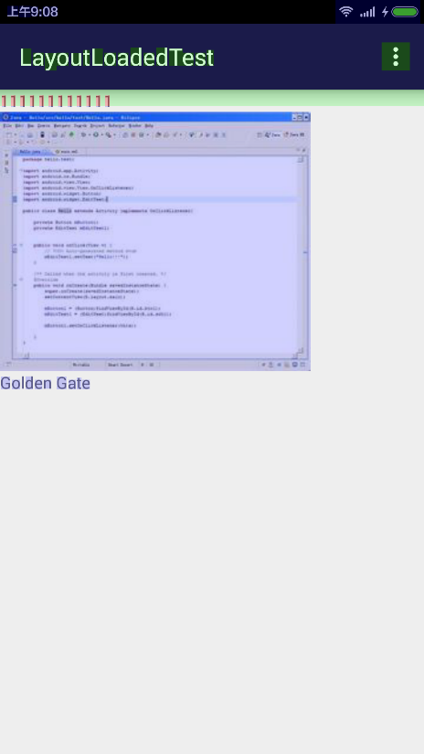
工具
优化后

Slide 20
工具
Lint
避免在绘制或者解析布局(draw/layout)时，分配对象。eg,Ondraw()中实例化Paint().
Layout中无用的参数。
可优化的布局：如一个线性布局（一个Imageview和一个TextView），可被TextView和一个Compound Drawable代替。
优化layout，比如如果子view都是wrap_content，则设置android:baselineAligned为false，则When set to false, prevents the layout from aligning its children's baselines.
Overdraw 即指定theme的activity会自己绘制背景，但是布局中会再一次设置背景

Slide 21
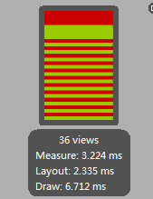
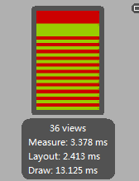
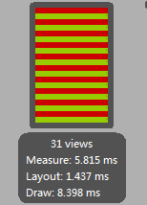
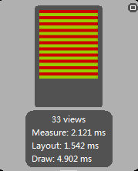
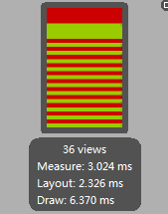
附录
LinearLayout
层级 | View数 | weight
11 | 34 | all=1 | Wrap_content
11 | 34 | all=1 Layout有背景 | Wrap_content
11 | 34 | all=1 Layout有背景 | Wrap_content
11 | 34 | 无 | Wrap_content
11 | 34 | all=1 | 0dp
>30 |  |  |  | stackOverflowError

Slide 22
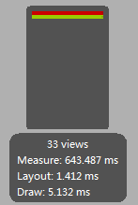
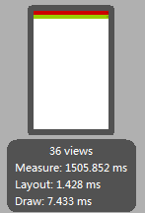
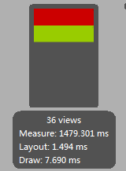
附录
RelativeLayout
层数 | View数 | 背景 | Layout大小
11 | 34 | 无 | Layout和view大小一致
11 | 34 | 有 | Layout和view大小一致
11 | 34 | 无 | Layout:match_parent View:100dp

